Slide 1
Антивитальные переживания и аутоагрессивное поведение у подростков Центр экстренной психологической помощи МГППУ ФГБУ Московский НИИ психиатрии Минздравсоцразвития

Slide 2
Теории развития суицидальных намерений

Slide 3
Социологическая концепция (Э. Дюркгейм)
Смысл его теории заключен в целостном рассмотрении соответствующего общества и его культуры в качестве причин самоубийств.

Slide 4
Когда вся сеть социальных отношений хорошо интегрирована, то тогда существует высокая степень социального сцепления;
люди ощущают себя жизненными и необходимыми частями общества, к которому они принадлежат;
они сво­бодны от чувств психосоциальной изоляции, одиночества или забытости.
Культура такого общества действует в том же направлении. Ее ценности принимают и разделяются всеми его членами, рассматриваются как надиндивидуальные, бесспорные.
Такая культура не поощряет самоубийства и становится мощным антисуицидальным фактором.

Slide 5
Общество с низкой степенью сцепления, члены которого слабо связаны между собой и социальной группой.
Общество с запутанной сетью социальных норм, с культурными ценностями, не пользующимися всеобщим признанием и являются делом простого личностного предпочтения - относится к мощному генератору самоубийств, независимо от климатических или экономических условий и состояния психического и физического здоровья его членов.

Slide 6
Другим обществом, при котором растет число суицидов, является общество диктаторского направления с ограничением свобод личности, жесткой регламентацией его поведения.
Эмиль Дюркгейм утверждал, что самоубийство, которое в то время считалось чисто личностным феноменом, может быть лучше объяснено как реакция человека на особенности, в которых он живет.

Slide 7
Согласно теории Дюркгейма существует три основных вида суицида.
Эгоистичное самоубийство- саморазрушение в этом случае объясняется тем, что подросток чувствует себя отчужденным и разъединенным с обществом, семьей и друзьями.
Аномическое (от аномия - «бесправие» ) самоубийство, которое возникает, если подросток терпит неудачу в адаптации к социальным изменениям. Такие суициды часты во времена общественных кризисов, таких как экономическая депрессия, или, наоборот, во времена процветания.
Альтруистическое самоубийство, при котором авторитет группы над индивидом является столь большим, что он теряет свою идентич­ность и в силу этого жертвует собой на благо общества.

Slide 8
Психодинамический подход
Созванный Фрейдом в связи с серией самоубийств школьников «симпозиум по самоубийству» стал первой медицинской конференцией по проблеме суицида (ср. Freud 1910).
В полном соответствии с разделением на осознанные и бессознательные мотивы Фрейд снимает упрек школе, будто она побуждает учеников к самоубийству, как необоснованный.

Slide 9
Абрахам (Abraham 1912), Фрейд (Freud 1916).
Разработали теорию объясняющую суицидальное действие как результат обращения агрессии против собственной личности.
На утрату объекта человек реагирует вначале «волной ненависти» (Abraham 1924). Однако от этой ненависти приходится сразу же защищаться, так как данный человек не может отказаться от объекта.
Защита осуществляется через регрессию с фантазией о поглощении утраченного объекта. Теперь, хотя объект и спасен, он идентифицирован с личностью субъекта.
Ненависть, первоначально направленная на утраченный объект, обращается теперь против собственной персоны.
Суицидальное действие понимается в классической теории как конечный результат депрессивной динамики.

Slide 10
Теория влечения к смерти
Меннингер поясняет, что самоубийство является кульминацией постоянного усиления саморазрушительных тенденций, которые возникли задолго до критического акта.
выделяет три источника «глубинных суицидальных мотивов»:
желание убить; оно является основой направленной вовне агрессивности;
желание быть убитым; оно проистекает из упреков совести в связи с первым желанием;
желание умереть; Меннингер рассматривает его как производную агрессии, первоначально направленной против собственной персоны, то есть влечения к смерти.

Slide 11
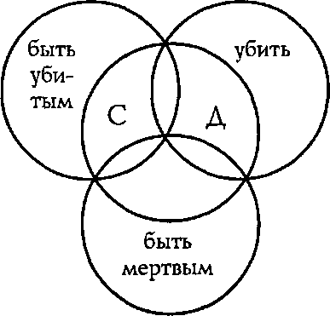
Феноменологический структурный анализ (Menninger 1938)

Slide 12
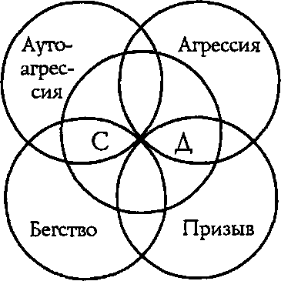
Структура мотивов суицидального действия (СД) по Линдену (1969)

Slide 13
Мотивационный подход к самоубийству Э. Шнейдман (10 базовых положений)
1. Общая цель суицида заключается в нахождении решения. Самоубийство закономерно и представляется выходом из создавшегося положения, способом разрешения жизненной проблемы, кризиса.

Slide 14
2. Общей задачей суицида является прекращение сознания. Как стремление к полному выключению сознания и прекращению невыносимой психической боли, как вариант выхода из насущных болезненных жизненных проблем.

Slide 15
3. Общим стимулом к совершению суицида является невыносимая психическая (душевная) боль. Человек с суицидальными намерениями движется к прекращению сознания, и душевная боль — это то, от чего он стремится убежать.

Slide 16
4. Общим стрессором при суициде являются фрустрированные психологические потребности.

Slide 17
5. Общей суицидальной эмоцией -является беспомощность-безнадежность.
В суицидальном состоянии подростка или взрослого ощущается всеобъемлющее чувство беспомощности-безнадежности.
«Я уже ничего не могу сделать (кроме совершения самоубийства), и никто не может мне помочь (облегчить боль, которую я испытываю)».

Slide 18
6. Общим внутренним отношением к суициду является амбивалентность.
Люди, совершающие самоубийство, испытывают двойственное отношение к жизни и смерти даже в момент, когда кончают с собой.
Они желают умереть, но одновременно хотят, чтобы их спасли.

Slide 19
7. Общим состоянием психики при суициде является сужение когнитивной сферы.
Синонимом сужения когнитивной сферы является туннельное сознание, заключающееся в резком ограничении выбора вариантов поведения, по принципу: «Все — или ничего».
В состоянии когнитивного сужения суицидент не просто пренебрегает жизненно важной ответственностью по отношению к любимым людям, иногда они просто отсутствуют в поле его сознания.
Поэтому в случае любой попытки спасения в первую очередь следует направить терапевтические усилия на преодоление состояния суженного сознания.

Slide 20
8. Общим действием при суициде является бегство (эгрессия).
Самоубийство является предельной эгрессией, превышающей все прочие виды бегства — уход из дома, из школы, интерната.

Slide 21
9. Общим коммуникативным действием при суициде является сообщение о своем намерении.
Многие люди, намеревающиеся совершить самоубийство, сознательно или безотчетно подают сигналы бедствия, ищут возможности спасения.

Slide 22
10. Общей закономерностью является соответствие суицидального поведения общему жизненному стилю поведения.
Люди остаются верными самим себе и выражают это однотипностью своих реакций в схожих обстоятельствах на протяжении всей жизни.
Существует преемственность с тем, как человек раньше справлялся с трудностями. Повторные тенденции к капитуляции, уходу, избеганию или бегству являются, пожалуй, одним из самых красноречивых пред­вестников самоубийства.

Slide 23
Кубическая модель суицида (по Э. Шнейдман )
3 грани куба определены как:
«Боль»;
«Смятение», создаваемое одновременно сужением сознания и побуждением к действию;
«Давление».
Важно вывести человека за пределы суицидального куба, ослабив боль, смятение, негативное давление внешнего или внутреннего окружения.

Slide 24
Когнитивный подход к самоубийству - концепция A. A. Leenaars (1988)
Подросток чувствует безнадежность и беспомощность перед имеющейся травмой.
Подросток испытывает трудности во взаимоотношениях с другими людьми, что ведет к фрустрированию его потребности в других людях.
Подросток обращает на себя даже импульсы гнева (в том числе и гомицидные) по отношению к другому.
Подросток обладает пониженными способностями приспосабливаться к трудностям.
Подросток имеет хроническую историю потерь и неудач.
Подросток показывает малые возможности развивать конструктивные и зрелые тенденции его личности.
Подросток обнаруживает ригидность мышления, его узкий фокус и невозможность выработки альтернативы по отношению к суициду.

Slide 25
Концепция А. Бека (Aaron Beck)
Суицид связан с депрессией. Критическая связь между ними — чувство безнадежности.
Суицидент рассматривает будущее негативно и часто нереалистично. Он/она ожидают больших страданий, большей фрустрации и депривации.
Суицидент рассматривает себя негативно и нереалистично (как неизлечимого, беспомощного). Критика по отношению к себе, чувство вины и сожаления связаны с низкой самооценкой.
Суицидент рассматривает себя как лишенного чего-то. Возникают мысли об одиночестве, ненужности и материальной необеспеченности.

Slide 26
Бихевиоральный подход к самоубийству (концепция D. Lester)
Суицид — это поведение, которому выучиваются. Детские пережи­вания или окружение формируют человека с суицидальными тен­денциями.
Для суицида критическим является переживание наказания ребенком в процессе его воспитания. В первую очередь, подросток учится подавлять гетероагрессию и обращать ее на себя.
Суицид может быть предсказан на основании основных законов обучения. Суицид — это сформированное поведение, которое поддерживается окружением.
Суицид может быть усилен (закреплен) многими факторами окружения (субкультуральными нормами), влиянием TV.

Slide 27
Суицид есть результат неудовлетворенности человеческим состоянием и хронической депрессии с безнадежностью и невозможностью управления состоянием.
Суициденты обычно пытались адаптироваться или изолироваться способами, которые сами по себе деструктивны (алкоголизм, нар­комания, половые эксцессы, суицидальные попытки).
Суицидент в большой степени рационален с целью избегания чего- то (боли, несчастий, безнадежности и т. п.).
Суициденты характеризуются тем, что они не смогли разрешить определенные задачи, встретившиеся на тех или иных фазах их жизненного пути.
Суициденты имели раннюю травму или происходили из семей со многими проблемами, особенно сконцентрированными вокруг отцов.

Slide 28
Самоубийство как утрата «рефлекса цели» И.П. Павлов
Суицидальное поведение у подростков часто объясняется тем, что молодые люди, не имея достаточного жизненного опыта, не в состоянии правильно определить цель своей жизни и наметить пути ее достижения.
И.П. Павлов объяснял самоубийство утратой "рефлекса цели". В связи с этим он писал:
"Жизнь только для того красива и сильна, кто всю жизнь стремится к постоянно достигаемой, но никогда недостижимой цели или наоборот, жизнь перестает привязывать к себе, как только исчезает цель. Разве мы не читаем весьма часто в записках, оставленных самоубийцами, что они прекращают жизнь потому, что она бесцельна".

Slide 29
Интерперсональная теория суицида Kimberly A. Van Orden, Tracy K. Witte, Kelly C. Cukrowicz, Scott Braithwaite
В рамках этой теории три конструкта являются основополагающими: два непосредственно связаны с желанием умереть – брошенность и восприятие себя как бремени для близких, и один с возможностью совершить самоубийство – приобретённая возможность совершения суицида.
Теория также включает описание отношений между этими конструктами в форме четырёх гипотез, и на их основе рисует типичную схему развития суицидальных намерений и способности совершения суицидальных действий.

Slide 30
Интерперсональная теория суицида Kimberly A. Van Orden, Tracy K. Witte, Kelly C. Cukrowicz, Scott Braithwaite
Восприятие себя
как бремени
Я обременяю других
Возможность совершить самоубийство
Брошенность
Я один
Желание смерти
Завершённые/не завершённые истинные суициды

Slide 31
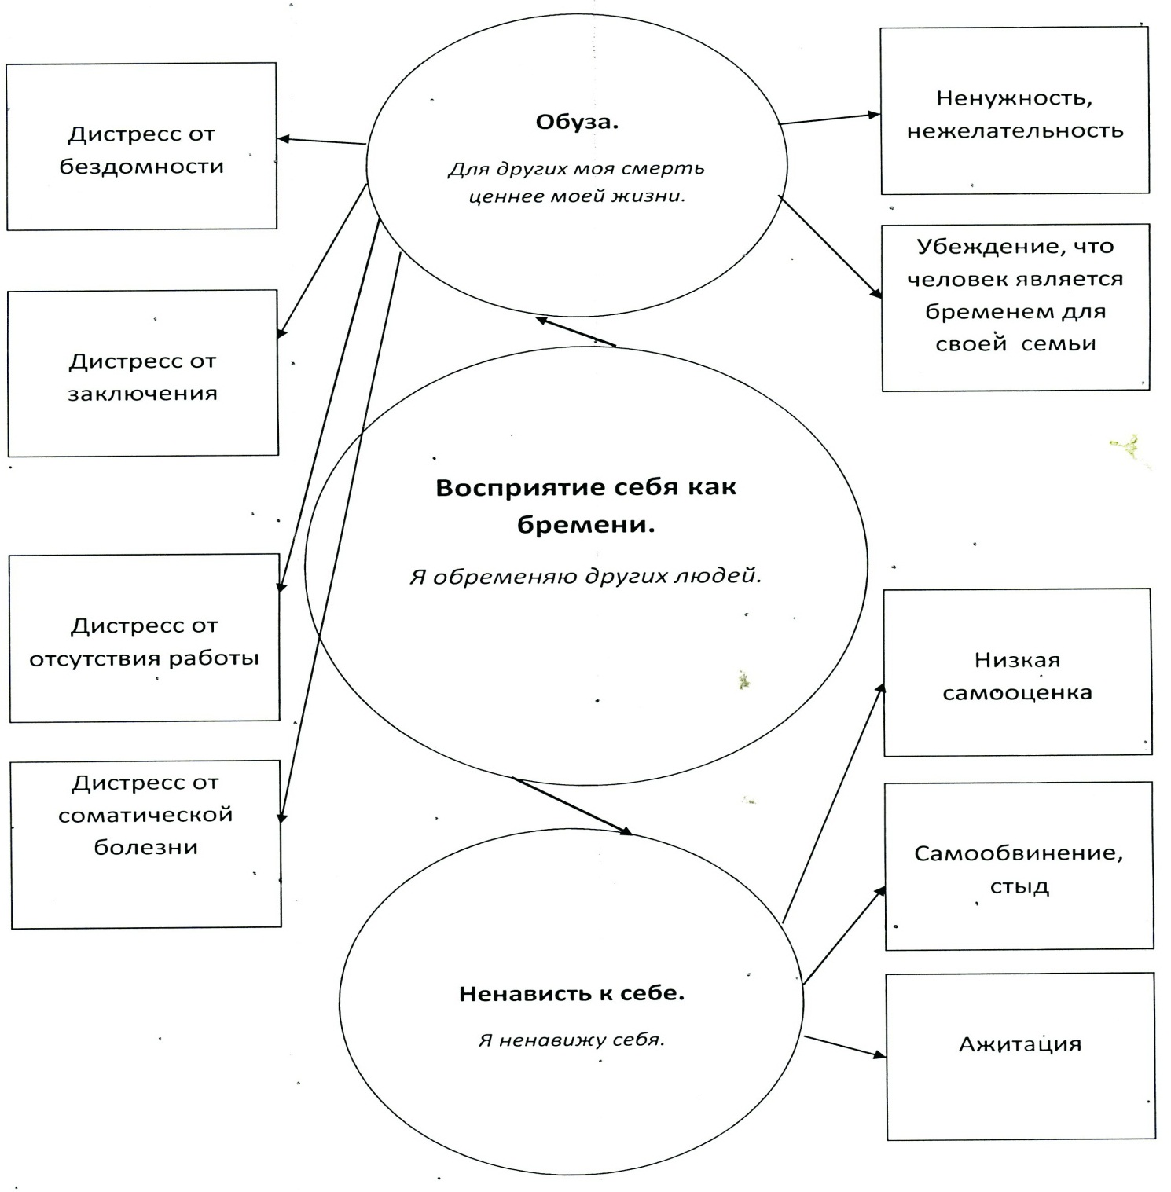
Параметры и индикаторы восприятия себя как бремени

Slide 32
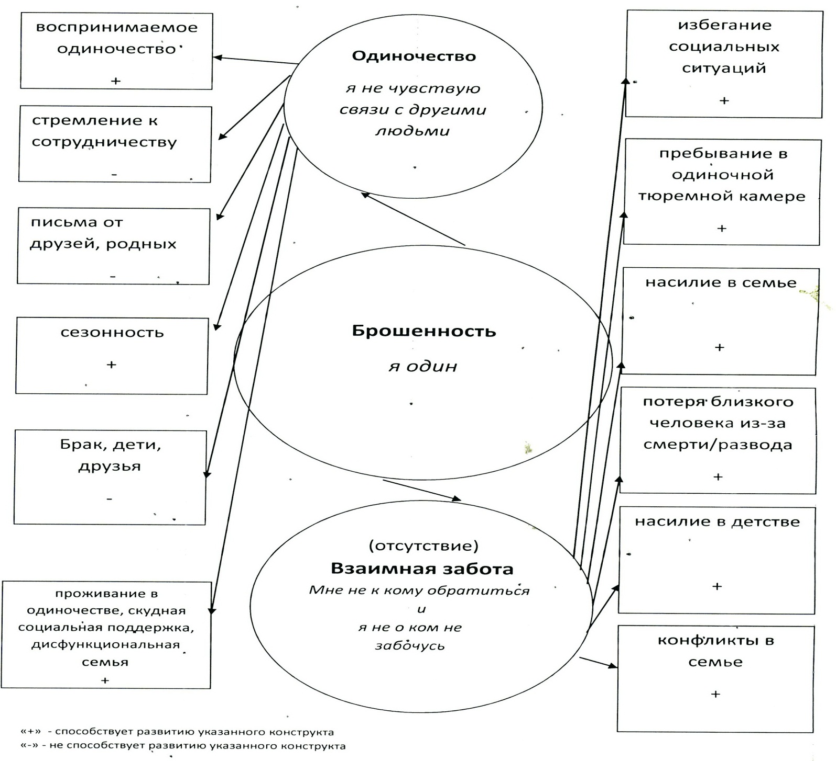
Параметры и индикаторы брошенности

Slide 33
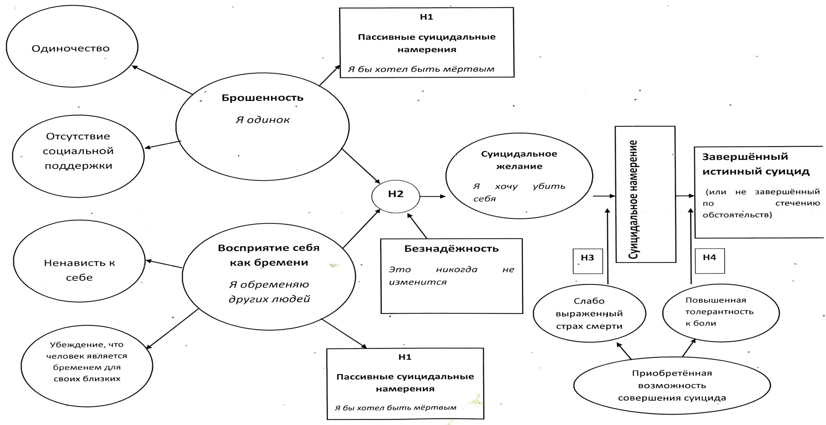
Н1 Чувство брошенности и восприятие себя как бремени являются центральными и достаточными причинами пассивных суицидальных намерений. Н2 Одновременное присутствие чувства брошенности и восприятия себя как бремени, при восприятии такого положения дел как стабильного и неизменного (то есть, чувство безнадёжности по отношению к вышеуказанным состояниям) является центральной и достаточной причиной активного желания смерти. Н3 Одновременное присутствие желания смерти и слабый страх смерти является состоянием, при котором желание смерти трансформируется в суицидальные намерения. Н4 Истинное суицидальное поведение (завершённые и незавершённые истинные суициды) появляется на фоне чувства отверженности, восприятия себя как бремени (и безнадёжность относительно обоих этих состояний), слабый страх самоубийства и повышенная толерантность к физической боли

Slide 34
Клинико-психологический подход к суициду (А. Г. Амбрумова)
Концепция суицидального поведения как следствия социально-психологической дезадаптации личности в условиях переживаемого микросоциального конфликта.
Суицидальное поведение отнесено к разновидностям общеповеденческих реакций человека в экстремальных ситуа­циях по всему континууму индивидуальных вариаций — от безусловной психической нормы до выражен­ной патологии.

Slide 35
Определение суицидального поведения
Суицидальным поведением называют любые внутренние и внешние формы психических актов, направляемые на представления о лишении себя жизни.
Внутренние формы суицидального поведения включают в себя суицидальные мысли, представления, переживания, а также суицидальные тенденции, которые подразделяются на замыслы и намерения.
Внешние формы включают в себя суицидальные попытки и завершенные суициды

Slide 36
Динамика развития суицидального поведения (Амбрумова А.Г., Тихоненко В.А.)
Пассивные суицидальные мысли характеризуются представлениями, фантазиями на тему своей смерти, но без конкретизации в плане лишения себя жизни. Тема лишена пока актуальности. Примером этому являются высказывания: «хорошо бы умереть», «заснуть и не проснуться»; «если бы со мной про­изошло что-нибудь и я бы умер...» и т.п.
Суицидальные замыслы - это уже активизация проявления суицидальных мыслей, т.е. тенденции к самоубийству. Начинается разработка планов реализации суицида, продумываются способы, время и место акта. Интенсивность суицидальных переживаний нарастает, что сопровождается и аффективной напряженностью.
Суицидальные намерения характеризуются принятым решением о самоубийстве и дело стоит только за претворением этих намерений в жизнь, что предполагают присоединение к замыслу и волевого компонента, переводящего внутреннее суицидальное поведение во внешнее.

Slide 37
• Прямое суицидальное поведение — суицидальные мысли, суицидальные попытки и завершённые суициды.
• Непрямое суицидальное поведение — подросток бессознательно подвергает себя риску, опасному для жизни, не имея при этом желания умереть

Slide 38
Антивитальные переживания — размышления, фантазии о бессмысленности, «ненужности» жизни без четких представлений о собственной смерти. Антивитальные переживания не обладают конкретной аутоагрессивной (суицидальной) направленностью.
Аутоагрессивное поведение — действия, направленные на нанесение какого-либо ущерба своему соматическому или психическому здоровью. Вариант агрессивного поведения, при котором субъект и объект агрессии совпадают. Агрессия и аутоагрессия имеют единые патогенетические механизмы, соотносимые по типу «клапанного взаимодействия», когда сформировавшееся агрессивное поведение может направляться либо на окружающих, либо на себя.

Slide 39
Динамика суицидальной социально-психологической дезадаптации
Предиспозиционная дезадаптация резко ограничивает количество приемлемых для субъекта вариантов разрешения возможного конфликта. Переход данной фазы в суицидальную запускается конфликтом, занимающим центральное положение в структуре суицида.
Предиспозиционная фаза дезадаптации является лишь предпосылкой суицидального акта и может быть обусловлена разными причинами: реальными — у практически здоровых лиц; дисгармоническими структуре личности — при пограничных расстройствах; психотическими.

Slide 40
Переход в суицидальную фазу осуществляется в силу неразрешимости конфликта, дополнительной травматизации, регрессом к более примитивным уровням психологических защит через критический пункт характеризующийся:
значительным ограничением количества известных подростку, вариантов разрешения данного конфликта
субъективной оценкой знаемых вариантов решений как неэффективных или неприемлемых.
Суицидальная фаза конфликта представляет собой процесс его устранения путем само­разрушения субъекта.

Slide 41
При наличие психической патологии не существует непосредственной зависимости суицидального поведения от болезненных симптомов, какими бы глубокими они не были.
Даже в случаях глубоких психотических расстройств обусловленная ими «псевдореальная» конфликтная ситуация преломляется через базисные установки личности, что и определяет выбор того или иного варианта поведения.

Slide 42
Особенности пресуицидального периода
1. Аффективно-напряженный – человек фиксирован на своем актуальном состоянии, позиция личности активная при высокой интенсивности эмоциональных переживаний. Пресуицидальный период ярко выражен в поведении и носит острый характер, кризисная психотерапевтическая помощь довольно быстро может принести купирующий эффект.

Slide 43
2. Аффективно-редуцированный тип пресуицидального периода характеризуется эмоционально «холодными», астеническими, гипотимными реакциями. Интенсивность эмоций низка, позиция личности пассивная , пресуицидальный период носит пролонгированный характер.

Slide 44
Типология самоубийств основанная на категории цели
Целью истинных самоубийств и тенденций является лишение себя жизни;
Демонстративно-шантажное суицидальное поведение своей целью предполагает не лишение себя жизни, а демонстрацию своих намерений;
Самоповреждение (членовредительство) – не направляется представлениями о смерти. Цель их ограничивается повреждением того или иного органа.

Slide 45
Типология основанная на категории смысла
Протест, месть;
Призыв;
Избежание (наказания страдания);
Самонаказание;
Отказ.

Slide 46
Суицидоопасные личностные реакции по А.Г. Амбрумовой
Реакции эгоцентрического переключения:
Реакции эгоцентрического переключения развиваются остро и кратковременно в ответ на острые межличностные и внутриличностные конфликты.
Начинаясь с аффективных переживаний, они быстро генерализуются, охватывая все уровни психической деятельности.
Идея суицида появляется в сознании внезапно, приобретая непреодолимую побудительную силу.
Отсутствует страх боли и смерти, телесные ощущения вытесняются из сознания.
Попытки прервать стремительно развивающийся суицидаль­ный акт зачастую не приносят успеха.
С момента начала реализации самоубийства суицидальные тенденции ослабевают до полного исчезновения.

Slide 47
2. Реакции психалгии
Психалгия является преимущественно аффективной реакцией, ощущающейся как «душевная боль», возникающая при высо­коинтенсивной отрицательной эмоции.
Наблюдается некоторое сужение мотивационной сферы, а также известное ограничение общения.
Характерны стеничное поведение, поиск или переход к новым стратегиям поведения, направленным на избавление от страдания.
Психалгические реакции свойственны эмоционально незрелым субъектам, встречаются в широком спектре личностных вариаций и практически во всех возрастных группах. Их суицидоопасность весьма высока, значителен риск покушений и завершенных самоубийств.

Slide 48
3. Переживание негативных интерперсональных отношений
Реакции переживания негативных интерперсональных отношений возникают при конфликте с субъектом высокозначимых для него лиц.
Некоторые суициденты намеревались устранить «объект», однако затем сра­батывал сформированный социализацией механизм трансформации гетероагрессии на аутоагрессию.
Пресуицидальный период бывает более продолжительным, чем при реакциях эгоцентрического переклю­чения и психалгиях.
Суицидент в разных формах ин­формирует источник конфликта о своих намерениях.
После попыток самоубийства суицидальные тенден­ции исчезают в случаях изменения ситуации в благо­приятную сторону.

Slide 49
4. Реакции отрицательного баланса
В случае реакции отрицательного баланса субъект на основе рационального подведения жизненных итогов, при отягощении объективно не разрешимых и преимущественно внутренних конфликтов и ограниче­ний адаптации, принимает решение о самоубийстве.
В случае покушений, не закончившихся смертью, су­ицидальные намерения сохраняются и с большим трудом подвергаются обратному развитию.

Slide 50
5. Реакции смешанные и переходные
Смешанные и переходные реакции объединяют признаки четырех предыдущих типов, что, по мнению А.Г. Амбрумовой, доказывает их принципиальную общность и наличие единых базисных механизмов.

Slide 51
Суицидогенные комплексы (А.Г. Амбрумова).
Первая основана на изменении ценностных ориентаций, перестройке или недостаточности мотивационных структур либо разрушении системы мотивации.
Вторая группа суицидогенных комплексов определяется катастрофическими внешними ситуациями. Не затрагивая личностной системы ценностей, эти ситуа­ции могут оказаться сверхсильными.

Slide 52
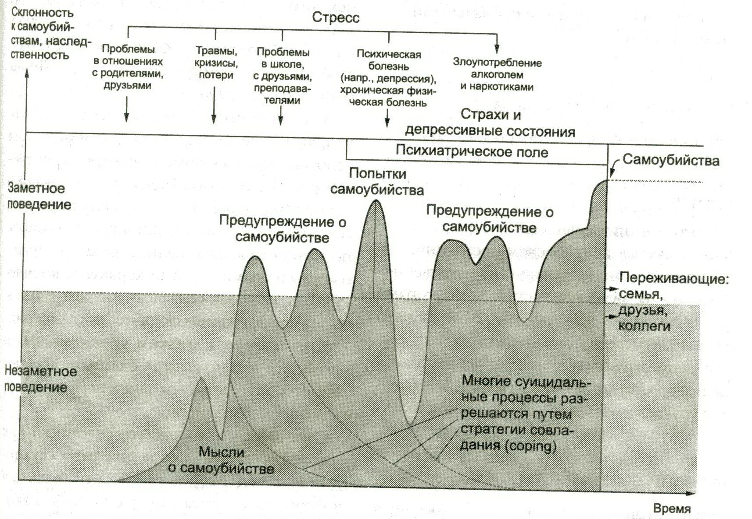
Модель стресс- уязвимости (от мыслей к исполнению D.Wasserman)

Slide 53
Самоубийства среди молодежи.
Суицид занимает 13‐е место среди причин смерти во всем мире (WHO, 2005), причем частота этого явления постоянно растет. В Европе суицид является ведущей причиной смерти среди мужчин молодого и среднего возраста (WHO, 2005). У подростков в возрасте от 15 до 19 лет среди причин смерти суициды занимают третье место.

Slide 54
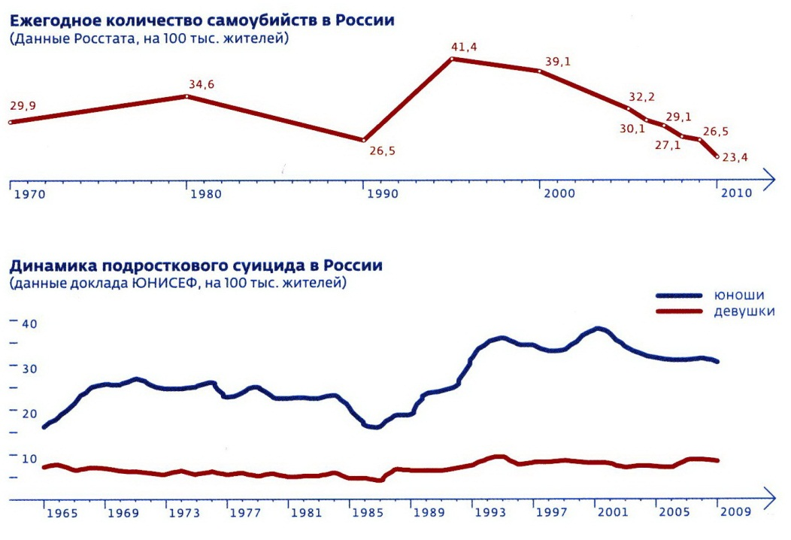

Slide 55
По данным ГНЦ социальной и судебной психиатрии им. Сербского на 2010 год в России частота подростковых суицидов составляет 19,8 случаев на 100 000 подростков; в Москве эта частота составляет 4,9 на 100 000, в то время как попытки суицида совершает каждый 12 подросток.
Примечательно, что (по данным МГППУ) в последнее время в Москве (февраль 2012 г.) более чем в два раза, по сравнению с предшествующим периодом (2008 – 2011 г.), увеличилось количество обращений детей и подростков в службу «Детский телефон доверия» по вопросам, связанным с суицидальными мыслями или намерениями.

Slide 56
Спецификой подросткового возраста является повышенная сензитивность, совпадающая с периодом неопределенности и вхождения во взрослую жизнь.
Зачастую это способствуют тому, что в кризисной ситуации подросток может выбирать добровольный уход из жизни как наиболее «легкий» способ ее разрешения.

Slide 57
К особенности суицидального поведения в молодом возрасте относятся (по А.Г. Амбрумовой):
1. Недостаточно адекватная оценка последствий аутоагрессивных действий. Понятие «смерть» в этом возрасте обычно воспринимается весьма абстрактно, как что-то временное, похожее на сон, не всегда связанное с собственной личностью. В отличие от взрослых у детей и подростков отсутствуют четкие границы между истинной суицидальной попыткой и демонстративно-шантажным аутоагрессивным поступком.

Slide 58
2. Несерьезность, мимолетность и незначительность (с точки зрения взрослых) мотивов, которыми дети объясняют попытки самоубийства.
3. Наличие взаимосвязи попыток самоубийств детей и подростков с отклоняющимся поведением: побегами из дома, прогулами школы, ранним курением, мелкими правонарушениями, конфликтами с родителями, алкоголизацией, наркотизацией, сексуальными эксцессами и т.д.
При этом в детском и подростковом возрасте возникновению суицидального поведения способствуют депрессивные состояния, которые проявляются иначе, чем у взрослых.

Slide 59
Возрастные особенности суицидального поведения
Для детей характерны импульсивные суицидальные действия, их наиболее частой причиной являются ссоры в семье, агрессивное, негативное отношение родителей к ребенку.
В подростковом возрасте причиной импульсивных суицидальных действий обычно являются конфликтные отношения с родителями, реже с учителями. Подростки нередко тщательно планируют суицидальные действия, их основой является экзистенциальный кризис, обусловленный психологической депривацией.
В молодом возрасте наиболее часто встречаются суицидальные попытки (100:1 по отношению к самоубийствам). В подавляющем большинстве случаев суицидальные действия носят импульсивный характер и обусловлены разрывом отношений или ссорой с партнером.

Slide 60
мотивы и поводов суицидальных поступков в России на июнь 2012
1. Личностно-семейные конфликты в семье подростка и деструктивная ситуация в том числе:
• несправедливое отношение (оскорбления, обвинения, унижения) со стороны родственников и окружающих - 4
• ревность, супружеская измена, развод – 1.
• потеря «значимого другого», болезнь, смерть близких – 6.
• препятствия к удовлетворению ситуационной актуальной потребности – 16
• неудовлетворенность поведением и личными качествами «значимых других» - 16.
• одиночество, изменение обычного стереотипа жизни, социальная изоляция – 5.
• неудачная любовь – 7.

Slide 61
4. Конфликты, связанные с антисоциальным поведением суицидента, в том числе:
• боязнь иного наказания или позора – 7.
• самоосуждение за неблаговидный поступок - 4.
5. Конфликты в учебной сфере, в том числе:
• несостоятельность, неудача в учебе, падение изменение социального статуса - 9;
• несправедливые требования к исполнению учебных обязанностей - 4.

Slide 62
Суицидальное поведение по типу протеста, мести
Возникают в ситуации конфликта. Присутствует враждебность, агрессивность к объекту конфликта, смысл суицида в отрицательном воздействии на объект.

Slide 63
Суицидальное поведение по типу «призыва» отражает пассивную реакцию личности с целью привлечения внимания к ситуации и возможности получения помощи для ее изменения.
«Подросток, уставший от завышенных претензий и притязаний матери, от постоянных переводов в другие школы с более высококачественным уровнем обучения, с суицидальной целью выпил горсть таблеток, которые нашел дома в аптечке».

Slide 64
При суицидах избежания наказания или страдания речь идет также о пассивной реакции личности в ответ на угрозу своему социальному, личностному или биологическому существованию.
Смысл суицида сводится к избежанию угрозы путем самоустранения. Это могут быть суициды с целью избежать физических страданий, в виде страха перед уголовной ответственностью, у молодежи нередко в виде страха перед наказанием.

Slide 65
Суицид по типу самонаказания является протестом против себя и является, по существу, самообвинением.
Диалог с самим собой идет по пути гиперболизации, выявленных у себя отрицательных качеств, поступков и пр.
Это самообвинение нередко выявляется в рамках депрессивных переживаний, угрызений совести, чувстве греховности, при совершении непростительных поступков, когда подросток осознает их отрицательную моральную сторону.

Slide 66
При суицидах в форме отказа цель суицида и мотив совпадают, поскольку и цель и мотив направлены на лишение себя жизни.
Это также относится к протесту против себя, но в виде неудовлетворенности итогами своей жизни и пессимистические оценкой реальных перспектив существования.
Суицид выступает как следствие отрицательного баланса.

Slide 67
Возрастное своеобразие аутоагрессивного поведения у психически здоровых подростков (Е.М.Вроно, Н.А. Ратинова)
Самоповреждение составляет группу поведенческих актов, сочетающих в себе проявление гетеро- и аутоагрессии.
неблагоприятные семьи, пубертатный криз имеет патологическое течение, декомпенсации с психопатоподобным поведением.
Стремятся к лидерству, асоциальное поведение, конфликтность, при хорошей успеваемости
Дезадаптация наступала в ситуации реального или предполагаемого лишения свободы.
Эмоциональное состояние во время нанесения себе повреждений и агрессивная тональность - злоба, обида.
Личность с эпилептоидными чертами значительной силой и ригидностью аффективных процессов

Slide 68
Демонстративно-шантажные суициды с агрессивным компонентом (чаще мальчики)
Часто встречаются истероидные и возбудимые личности, отличающиеся выраженной аффективной ригидностью
Им свойственны завышенные притязания, неудовлетворенность своим положением в группе, а присущие им обидчивость и раздражительность ведут к частым конфликтам со сверстниками.
Актом суицида подросток стремится доказать свою правоту и одновременно отомстить обидчику, причинить ему вред. Период пресуицида обычно весьма короткий.
Аутоагрессивные действия совершаются на высоте конфликтной ситуации и сопровождаются крайне интенсивным аффектом. Однако, если ситуация, спровоцировавшая аутоагрессию, не разрешается ею, угроза повторения представляется весьма значительной.

Slide 69
Демонстративно-шантажные суициды с манипулятивной мотивацией (чаще девочки)
Истероидная акцентуация. Пубертатный период у этих подростков сопровождается заострением истероидных черт-демонстративностью, капризностью, лживостью, обидчивостью.

Slide 70
Первоначальные суицидальные проявления возникают у подростков этой группы в среднем пубертате и могут быть вызваны страхом разоблачения или наказания в связи с разоблачением обмана, обидой на родителей или друзей, желанием привлечь к себе внимание окружающих и заставить их изменить свое поведение или отношение к подростку.
Нередкой причиной суицидальных действий является угроза разрыва любовных взаимоотношений. В этом случае аутоагрессия преследует цель доказать глубину и силу своих переживаний и воздействовать на партнера

Slide 71
Пресуицид более продолжительный, во время которого, происходит рациональный поиск наиболее безболезненного способа, не приносящего ущерба внешности, и прогнозируются возможные последствия своих действий, обеспечивается их безопасность для жизни- о своем намерении заранее сообщается окружающим, на видных местах оставляются записки, тщательно рассчитывается время.
При успешном разрешении спровоцировавшей суицид ситуации, подобные действия закрепляются в поведенческом репертуаре как эффективное средство достижения своих целей и воздействия на окружающих.

Slide 72
Суициды с мотивацией на самоустранение
Внешне благополучные семьи
Сензитивные, инфантильные зависимые подростки. Для них характерна несамостоятельность, пассивность конформность, высокая тревожность, неустойчивая, часто заниженная самооценка, легко актулизируемое чувство вины.
В пубертатном возрасте - астенические проявления, эмоциональная лабильность.
В классе исполнительны, старательны, но безинициативны
Патогенез через усиление тревожности, неуверенности, страх неудачи, торможение интеллектуальной деятельности- катастрофизация
Страх перед наказанием, повышенная ответственность воспринимается как непереносимые
Пресуицид- резкое переживание страха, неустойчивость волевого компонента ответственного за совершение самоубийства

Slide 73
Факторы и ситуации суицидального риска в детском и подростковом возрасте
Депрессивное состояние, эмоциональные, поведенческие и социальные проблемы, злоупотребление психоактивными веществами.
Расстройство настроения и тревожное состояние, побеги из дома, и чувство безнадежности также увеличивают риск совершения попыток самоубийства.

Slide 74
С диагнозом расстройство личности совершается в 10 раз больше самоубийств, чем без такого диагноза и порядка 80% совершивших самоубийство подростков можно было бы поставить диагноз посттравматического стресса, или проявления симптомов насилия и агрессии. Особенно важно обращать внимание на такие характерологические особенности как импульсивность-агрессивность, негативная аффективность, депрессивность со склонностью к навязчивостям.

Slide 75
Предшествующие попытки самоубийства или аутоагрессивных действий увеличивают риск суицида. Кроме того, среди ведущих факторов риска можно назвать постоянные мысли о нанесении себе вреда и продуманные планы совершения самоубийства.

Slide 76
История жизни
В совершенных самоубийствах молодежи можно отметить более высокий процент психиатрических заболеваний в семье, недостаток поддержки семьи, суицидальные идеи или суицидальное поведение в прошлом, проблемы с соблюдением дисциплины или с правоохранительными органами.
У подростков такие факторы, как психические заболевания в семье наряду с нездоровыми семейными отношениями, пренебрежение и жестокое обращение, отсутствие любви и заботы в детстве могут потенциально увеличить риск суицида.

Slide 77
Суицидальные дети часто испытали конфликты в семье и распад семьи: такие изменения, как развод, могут вызвать чувство беспомощности и отсутствия контроля за ситуацией.
Суицидальные идеи и попытки самоубийства появляются чаще у тех детей и подростков, которые были жертвой жестокого обращения со стороны сверстников (ситуация булинга) или взрослых.

Slide 78
Ситуационные факторы
Крушение романтических отношений, неспособность справиться с трудностями учебной программы и иные жизненные стресс-факторы и проблемы, связанные со слабо развитыми умениями решать поставленную задачу, заниженная самооценка и попытка разобраться с собственной сексуальной идентификацией.

Slide 79
Дополнительным фактором риска для подростков становится самоубийство известных личностей или лиц, которых подросток знал лично.
В частности, среди молодежи тоже существует феномен самоубийства из подражания (за компанию). Хорошо разрекламированные попытка самоубийства или совершенное самоубийство могут привести к членовредительству в группе сверстников или иной схожей группе, которая, как зеркало, отражает стиль жизни или качества личности суицидального индивидуума.

Slide 80
Способы информирования о намерении суицида
Можно выделить четыре вида информирования о суициде:
Прямое устное сообщение, когда человек открыто выражает свои мысли или планы в отношении суицида. Сообщение друзьям о принятии решения о самоубийстве
Косвенное устное сообщение, в котором подростки не так явно делятся своими мыслями (например, «Я так больше не могу», «Было бы лучше умереть», «Не хочу больше жить», «Я больше не буду ни для кого проблемой», «Тебе больше не придётся обо мне волноваться», «Мне нельзя помочь») .
Прямое невербальное информирование (например, приобретение и взятие из дома лекарств).
Косвенное невербальное сообщение (например, внезапное, без видимой причины завершение планов, раздача любимых предметов, помещение своей фотографии в черную рамку, фиксация на теме смерти в литературе и живописи, частые разговоры об этом, сбор информации о способах суицида и их соотношение

Slide 81
Типичные симптомы депрессии, о которых могут сообщить учителя, родители.
Часто грустное настроение, периодический плач.
Безнадежность и беспомощность.
Снижение интересов к деятельности или снижение удовольствия от деятельности, которая раньше ребенку нравилась.
Поглощенность темой смерти.
Постоянная скука.
Социальная изоляция и сложности во взаимоотношениях.
Пропуск школы или плохая успеваемость.
Деструктивное поведение.
Низкая самооценка и чувство вины.
Повышенная чувствительность к отвержению и неудачам.
Повышенная раздражительность, гневливость или враждебность.
Жалобы на физическую боль, например, боль в желудке или головную боль.
Сложности концентрации.
Значительные изменения сна и аппетита.
Не все из перечисленных симптомов могут присутствовать одновременно. Однако наличие двух или трех поведенческих признаков указывает, что у ребенка может быть депрессия и ему нужна помощь специалиста.

Slide 82
Признаки пресуицидального синдрома по E. Ringel (1976)
Интеллектуально-мнестические нарушения в виде резкого сужения интеллектуальных возможностей и ограничения мыслительных процессов, способствующих ограничению преодолевающих жизненных стратегий, которые в обычном состоянии использует человек в кризисной ситуации.
Сужение восприятия, ощущение бессмысленности, безысходности и одиночества, ограничение межличностных контактов.
Обостренное переживание состояния крушения жизненных планов и надежд.
Выраженное чувство самообвинения, неприязни к себе, самоотречения.
Усиление агрессивности, направленной против себя и упреки в адрес других.
Внезапно возникшая идея о существующей возможности прекратить страдания и решить все проблемы путем самоубийства.
Бегство в суицидальные фантазии, в которых преобладают сцены переживаний и раскаяний значимых близких по поводу свершившегося суицида.
Состояние «затишья перед бурей», в котором внешне спокойный подросток разрабатывает детальный план самоубийства.
Ослабление или выпадение лексико-семантической группы, описывающей гедонистические переживания или представления.

Slide 83
Первичная экспертная оценка суицидального поведения
Каждая оценка суицидального поведения должна включать в себя:
- проверку имеющих отношение к суициду факторов риска;
- историю проявлений суицидального поведения;
- неизменяемые биологические, психосоциальные, психические, ситуативные условия, или состояние здоровья;
- степень проявления текущих суицидальных симптомов, включая уровень ощущения безнадежности;
- внезапные сильные факторы стресса;
- уровень импульсивности и самоконтроля;
- защитные факторы (антисуицидальные факторы).

Slide 84
Защитные (антисуицидальные) факторы личности
Поддержка семьи, друзей, других важных в жизни человека людей.
Религиозные, культурные и этнические ценности.
Приносящая удовлетворение жизнь в обществе, школьном коллективе.
Социальная интеграция, например, через учебную деятельность, конструктивное использование досуга.
Интенсивная эмоциональная привязанность к значимым близким.
Выраженное чувство долга, обязательность.
Концентрация внимания на состоянии собственного здоровья, боязнь причинения себе физического страдания или ущерба.
Зависимость от общественного мнения и избежание осуждения со стороны окружающих; представления о позорности, греховности суицида.
Представление о неиспользованных жизненных возмож­ностях.
Наличие творческих планов, тенденций, замыслов.
Наличие эстетических критериев в мышлении (нежела­ние выглядеть некрасивым даже после смерти).

Slide 85
Примерная шкала оценки суицидального риска (рекомендации ВОЗ)
Риск отсутствует. По сути, риска нанесения себе вреда (членовредительства) не существует.
Незначительный. Суицидальные идеи ограничены, нет твердых планов или подготовки к нанесению себе вреда, известно всего лишь несколько факторов риска. Намерение совершить самоубийство не очевидно, но суицидальные идеи присутствуют. У индивидуума нет определенных планов и не было попыток самоубийства в прошлом.
Умеренный. На лицо твердые планы и подготовка с заметным присутствием суицидальных идей, возможно наличие попыток суицида в прошлом, и, по крайней мере, два дополнительных фактора риска. Или, при наличии более одного фактора риска суицида, присутствуют суицидальные идеи и намерение, но отрицается наличие четкого плана. Присутствует мотивация улучшить, по возможности, свое текущее эмоциональное состояние и психологический статус.
Высокий. Четкие и твердые планы и подготовка к тому, чтобы причинить себе вред, или известно, что у индивидуума были многочисленные попытки самоубийства в прошлом, наличие двух или более факторов риска. Суицидальные идеи и намерения вербализуются наряду с хорошо продуманным планом и средствами для выполнения этого плана. Индивидуум проявляет когнитивную жесткость и отсутствие надежд на будущее, отвергает предлагаемую социальную поддержку.

Slide 86
Во время общения с подростком и его социальным окружением психологу важно:
Сохранять спокойствие и предлагать поддержку.
Не осуждать, не конфронтировать.
Не бояться задавать вопросы о суицидальных намерениях.
Признавать самоубийство как один из вариантов, но не признавать самоубийство как «нормальный» вариант.
Поощрять полную откровенность.
Больше слушать, чем говорить.
Сконцентрировать процесс консультирования на «здесь и теперь».
Избегать глубокого консультирования до тех пор, пока кризис не минует.
Обращаться к другим людям за помощью в оценке потенциала индивидуума причинить себе вред.
Определять, справляется ли ребенок со своими чувствами, не оказывают ли они влияние на его повседневные занятия
Выявлять и актуализировать антисуицидальные факторы.
Если симптомы сохраняются, в особенности, если они угрожают здоровью или мешают повседневной жизни ребенка, психолог должен донести до родителя необходимость консультации детского психиатра.

Slide 87
Психологическая помощь у подростков должна быть нацелена на четыре основные «проблемные области»:
Реакция горя - в случае, если депрессия логически связана с потерей близкого человека.
Патологической считается затянувшаяся, хронифицированная или извращенная реакция горя.
Цель психологического вмешательства - направить процесс «оплакивания» создать реалистичное представление об умершем, построить взаимоотношения, способные восполнить утрату.

Slide 88
Межличностный спор - в случае, если подросток и другое значимое для него лицо имеют различные ожидания, касающиеся их взаимоотношений (и эти ожидания зачастую приводят к конфликтам). В подростковом возрасте в спор часто вовлекаются родители.
Цель психологического вмешательства - определение предмета спора, изменение способов взаимодействия и ожиданий сторон, создание условий для разрешения спора.

Slide 89
Межличностная смена ролей - происходит при сдвигах в развитии и других изменениях в образе жизни. Сложности возникают, если подросток не справляется с новой для себя социальной ролью.
Цель психологического вмешательства - помочь подростку смириться и принять потерю старой роли, обрести позитивный взгляд на новую роль, достигнуть соответствия новой роли.

Slide 90
Межличностный дефицит - нехватка социальных и коммуникативных навыков для установления правильных взаимоотношений в семье и вне семьи. Цель психологического вмешательства - снизить социальную изоляцию, помочь в формировании новых отношений.

Slide 91
Программы предотвращения самоубийств, действующие на базе школы с учетом степени суицидального риска решают следующие задачи (Guo B, Harstall C.2002):
1. Программы предотвращения самоубийств, рассчитанные на подростков группы высокого риска, направленные на выработку у них навыков и оказание социальной поддержки, эффективны в снижении факторов риска (депрессия, чувство безнадежности, стресс, беспокойство и гнев), а также в усилении защитных факторов (самоконтроль, навыки решения проблем, самоуважение и сетевая поддержка).
2. Программы профилактики самоубийств, направленные на изменение форм поведения, а также на улучшение психологической адаптации, снижают степень антивитальных переживаний и аутоагрессивного поведения, улучшают идентификацию своего «Я» и психологическую адаптацию.
3. Просветительские программы по проблеме самоубийств рассчитаны на общий контингент школьников, педагогов, родителей. Повышаются знания о причинах развития суицидального поведения, способов совладания и тех ресурсах, которые можно использовать в качестве поддержки.

Slide 92
Алгоритм действий психологов в образовательном учреждении в ситуации совершенного суицида ЦЕНТР ЭКСТРЕННОЙ ПСИХОЛОГИЧЕСКОЙ ПОМОЩИ МГППУ ФГБУ Московский НИИ психиатрии Росздрава

Slide 93
Установление контакта психологов с ответственными лицами, сбор информации, оценка ситуации.
На этом этапе психолог взаимодействует с администрацией, классным руководителем, социальным педагогом, родителями; оценивает ресурсы по выявлению группы риска и оказанию экстренной психологической помощи.
Психолог или администрация ОУ могут самостоятельно инициировать обращение за помощью в иные организации, оказывающие медицинскую, психологическую, социальную, правовую и иные виды помощи (например, в антикризисные подразделения ЦППМС)

Slide 94
Взаимодействие с классным руководителем, социальным педагогом включает в себя получение необходимой предварительной информации о состоянии отдельных учащихся, сбор анамнеза, информации о степени включенности детей в ситуацию (говорили, знали, обсуждали, читали, слышали), о степени близости отношений, организация встречи с учащимися, подготовка к встрече с родителями.
В целях локализации распространения слухов психологу необходимо осуществлять грамотное взаимодействие с журналистами, в т.ч. совместно с администрацией ОУ подготовить информацию по происшествию, которая в случае необходимости будет представлена в СМИ.

Slide 95
При проведении следственных мероприятий на территории ОУ необходимо психологическое сопровождение участников образовательной среды, задействованных в этих мероприятиях.

Slide 96
Выявление группы риска и оказание психологической помощи
В психотравмирующей ситуации при выраженных признаках психологического неблагополучия психологическая помощь должна оказываться как детям, пережившим травматическое событие, и их родителям, так и, в основном, в виде психологической поддержки, педагогам, руководителям ОУ.
Возможные реакции на суицид:
Шоковые состояния с тревогой, растерянностью.
Тревожно-фобические реакции (содержательно связанные и не связанные с событием).
Подавленность, тоска, чувство вины.
Агрессия, раздражение.
Актуализация старых, непроработанных проблем.
Усиление антивитальных переживаний и аутоагрессивного поведения.
Психосоматические реакции (вегетативные реакции, нарушения работы желудочно-кишечного тракта, сердечно-сосудистой системы, проблемы с дыханием).

Slide 97
Встреча с классом, в котором произошел суицид
Психолог ОУ (совместно со специалистами ЦППМС, ЦЭПП МГППУ) в первую очередь осуществляет первичную диагностику психофизиологического состояния учащихся. Психолог ОУ проводит встречу с классом, в котором произошел случай (при необходимости может быть проведена беседа в нескольких классах).

Slide 98
Групповая форма работы:
Беседа с детьми позволяет:
Оценить наличие явной или потенциальной угрозы для жизни как для самого человека, находящемся в кризисном состоянии, так и его окружения.
Упорядочить информацию, выстроить последовательность событий (абсолютный хаос в порядок).
Групповое обсуждение травматического события позволяет учащимся лучше понять произошедшее, понять погибшего (его проблемы, «пусковые» факторы, послужившие последней каплей, глубину отчаяния, его чувства), отреагировать свои чувства, повысить взаимопонимание и доверие между учащимися, адаптироваться после случившегося, формировать позитивное будущее, вернуть чувство самообладания, утраченное равновесие. На равновесие влияют несколько взаимодополняющих факторов: реалистическое восприятие события; наличие адекватной поддержки (социальных ресурсов); адекватный механизм разрешения проблемы. Следует не избегать пугающего опыта, а находить ресурс для преодоления и дальнейшего развития).
Информировать учащихся об имеющихся очных экстренных и кризисных психологических службах в городе (районе), телефонах доверия (рассказать, для чего они существуют, как работают, оставить их номера телефонов).

Slide 99
Индивидуальная работа с подростком, совершившим суицидальную попытку в постсуицидальный период.
В этот период времени консультирование должно быть сфокусировано на оценку наличия суицидальных намерений и их снижении (болезненных фантазий о смерти, неприятии, враждебности, потере и наказании), а также на стабилизацию ситуации.

Slide 100
Взаимодействие с классным руководителем, другими педагогами
Психолог ОУ:
- Информирует о признаках психологического неблагополучия, о влиянии травматического события на психику ребенка (как о закономерностях, так и возможных возрастных и индивидуальных реакциях, их динамике), о профессиональной помощи специалистов, работающих с травмой.
- Дает рекомендации педагогам (или консультирует) по вопросам взаимоотношения с детьми, пережившими данные события. Повышение психологической компетенции сотрудников образовательного учреждения по данным вопросам поможет избежать состояния растерянности и беспомощности и, во многом, определит выбор более активных и эффективных способов совладания с данной проблемой, поможет предотвратить профессиональное выгорание.
- Обращает внимание педагогов на их собственные чувства, возникшие в связи ситуацией, оказывает им (по их запросу) психологическую помощь (осознание, принятие, отреагирование чувств, актуализация ресурсов, формирование совладающего поведения). Педагог, который сумел совладать с ситуацией, может внести вклад в установление благоприятных условий для обучения ребенка.

Slide 101
СЕМЬЯ является основным источником помощи и поддержки (из рекомендаций ВОЗ).
Семьи, которым предоставлялась возможность поделиться своим горем, называли такую возможность главным фактором, способствовавшим принятию потери. Кроме того, выражение общего горя укрепляло семью. Факторами, помогающими семьям достичь этих результатов, являются открытое выражение горя каждым членом семьи, отсутствие умолчаний, связанных со смертью их близкого и осознание права каждого члена семьи на свое личное, особенное горе.
Проблемами, мешающими семьям горевать вместе, являются:
деструктивные стратегии преодоления трудностей;
сокрытие боли;
отрицание чувств, вызванных смертью;
вытеснение случившегося из сознания;
утаивание истинной причины смерти;
бегство - избегание контактов с окружением, связанным с человеком, покончившим с собой;
использование работы, учебы как стратегии преодоления трудностей, постоянная занятость;
обвинение в случившемся членов семьи.

Slide 102
ДРУЗЬЯ
Играют важную роль в оказании помощи скорбящим. Реакции людей, находящихся в тесном контакте с горюющими являются весьма важными, поскольку их поддержка, забота и понимание создают атмосферу безопасности и приносят облегчение. С другой стороны, негативные или осуждающие реакции усугубляют переживания и изоляцию выживших.

Slide 103
ДРУЗЬЯ могут сыграть ключевую роль в оказании помощи скорбящим.
Выслушивание, присутствие и эмпатическое реагирование;
Понимание, что человеку необходимо поговорить о своей потере, предоставление ему подобной возможности для облегчения чувств;
Обеспечение "предохранительного клапана" для снижения уровня эмоционального напряжения и выражения истинных чувств.
Помощь в прояснении забот, связанных с другими членами семьи;

Slide 104
Диагностика антивитальных переживаний и аутоагрессивного поведения среди подростков и молодежи Центр ЭКСТРЕННОЙ ПСИХОЛОГИЧЕСКОЙ ПОМОЩИ МГППУ ФГБУ Московский НИИ психиатрии Минздравсоцразвития

Slide 105
Объективные методы: анализ социодемографических, биографических, культуральных данных, наблюдение - за поведением в стрессовых ситуациях, эмоциональным состоянием, успеваемостью.
Опросники:
На выявление способов преодоления кризисных ситуаций – опросник «Способы преодоления негативных ситуаций», «КСП» (кризис-ситуация-переживание),
на выявление депрессии у детей и подростков - шкала депрессии M. Kovacs, индекс хорошего самочувствия WBI (ВОЗ),
на выявление переживания одиночества - шкала одиночества (UCL Д. Рассел. М. Фергюсон)
на выявление агрессии опросник Басса-Дарки, Басса-Перри (адап. С.Н. Ениколопова),
импульсивности - шкала импульсивности Плучика (IS) – для старших классов,
на выявление личностной предрасположенности - ПДО (А.Е. Личко), опросник негативной аффективности.
Проективные методы: методика на выявление суицидального риска у детей – ПСН-2 (А.А. Кучер,), метод незаконченных предложений, , рисуночный тест Сильвера

Slide 106
Опросник CDI. (Children’s depression inventory, M. Kovacs, 1992)
1 | 1. У меня редко бывает грустное настроение 2. У меня часто бывает грустное настроение 3. У меня всё время бывает грустное настроение
2 | 1. У меня никогда ничего не получается 2. Я не уверен, что у меня всё получится 3. У меня всё получится
3 | 1. В основном я всё делаю правильно 2. Я многое делаю не так 3. Я всё делаю неправильно
4 | 1. Многое для меня является забавным 2. Некоторые вещи меня забавляют 3. Ничто меня не забавляет

Slide 107
Шкала одиночества (UCL Д. Рассел. М. Фергюсон)
№ п/п 1 | Утверждение | Никогда | Редко | Иногда | Часто
 | Я нахожусь в ладу с окружающими меня людьми | 0 | 1 | 2 | 3
2 | Я испытываю недостаток в дружеском общении | 0 | 1 | 2 | 3
3 | Нет никого, к кому я мог бы обратиться за поддержкой или помощь | 0 | 1 | 2 | 3
4 | Я чувствую себя одиноким(ой) | 0 | 1 | 2 | 3
5 | Я ощущаю поддержку близких мне людей | 0 | 1 | 2 | 3
6 | У меня много общего со многими людьми | 0 | 1 | 2 | 3
7 | Я предпочитаю оставаться наедине со своими переживаниями | 0 | 1 | 2 | 3
8 | Никто из окружающих не разделяет моих интересов и мыслей | 0 | 1 | 2 | 3
9 | Вокруг меня нет людей, кто искренне готов меня поддержать | 0 | 1 | 2 | 3
10 | Есть люди, к которым я испытываю глубокие чувства | 0 | 1 | 2 | 3
11 | Я чувствую себя покинутым(ой) и оди- ноким(ой) | 0 | 1 | 2 | 3
12 | У меня нет глубоких привязанностей (глубоких чувств) | 0 | 1 | 2 | 3

Slide 108
Результаты опросника Басса-Дарки в зависимости от характерологических особенностей

Slide 109
Шкала для оценки риска суицида SAD PERSONS (в модификации Р. Хокбергера и Р. Ротштейна)
Ф.И.О. клиента
Дата заполнения
Обработка данных
Оценки, полученные по всем 10-ти параметрам, суммируются. Нормативы для суммарного балла:
0-5 баллов - острое состояние, которое может быть облегчено в зависимости от обстоятельств
6-8 баллов - необходима консультация у психиатра 9-14 баллов - возможно, требуется госпитализация
Параметр | Значение | Баллы
1. Пол | мужской | 1
 | женский | 0
2. Возраст | < 19 | 1
 | 19-45 | 0
 | >45 | 1
3. Депрессия или безнадежность | есть | 2
 | нет | 0
4. История | предыдущая суицидальная попытка или психиатрический учет | 1
 | нет | 0
5. Употребление алкоголя или наркотиков | активное | 1
 | нет | 0
6. Способность к рациональному мышлению | утрачена вследствие органического синдрома или психоза | 2
 | сохранна | 0
7. Семейное положение | разведенный или овдовевший женат или всегда был один | 1
 |  | 0
8. Суицидальный план | серьезный, хорошо продуманный | 2
 | нет | 0
9. Социальная поддержка | нет (семьи, близких друзей, работы или активных религиозных убеждений) | 1
 | есть | 0
10. Суицидальные намерения | намерение повторить попытку или неопределенные перспективы | 2
 | нет | 0

Slide 110
Собрался жить, да взял и помер. От судьбы не уйдешь. Всякому мужу своя жена милее. Загорелась душа до винного ковша. Здесь бы умер, а там бы встал. Беду не зовут, она сама приходит. Коли у мужа с женою лад, то не нужен и клад. Кто пьет, тот и горшки бьет. Двух смертей не бывать, а одной не миновать. Сидят вместе, а глядят врозь. Утром был молодец, а вечером мертвец. Вино уму не товарищ. Доброю женою и муж честен. Кого жизнь ласкает, тот и горя не знает.
Алкоголь, наркотики |  | Несчастная любовь |  | Противоправные действия |  | Деньги и проблемы с ними |  | Добровольный уход из жизни | Семейные неурядицы |  | Потеря смысла жизни |  | Чувство непол-ноценности, ущербности, уродливости |  | Школьные проблемы, пробл. выбора жизненного пути |  | Отношения с окружающими
Поставьте «+» в графу с темой услышанного высказывания

Slide 111
Принципиальная схема методики психодиагностики суицидальных намерений
Методика ПСН
наличие актуальных жизненных целей и ценностей;
проявление интереса к жизни;
привязанность к родным, близким людям, степень значимости отношений с ними;
уровень религиозности и боязнь греха самоубийства;
планирование своего ближайшего будущего и перспектив жизни.
социобиографические данные повышающие суицидальный риск;
принятие самоубийства, как способа решения проблем;
наличие суицидальной мотивации;
наличие факторов, формирующих суицидальные намерения;
проявление суицидальных намерений в незаконченных предложениях.
.
Суицидальные
намерения
Антисуицидальные
факторы
Стрессоустойчивость
Психодиагностическая беседа для уточнения характера возможного проявления суицидальных намерений.

Slide 112
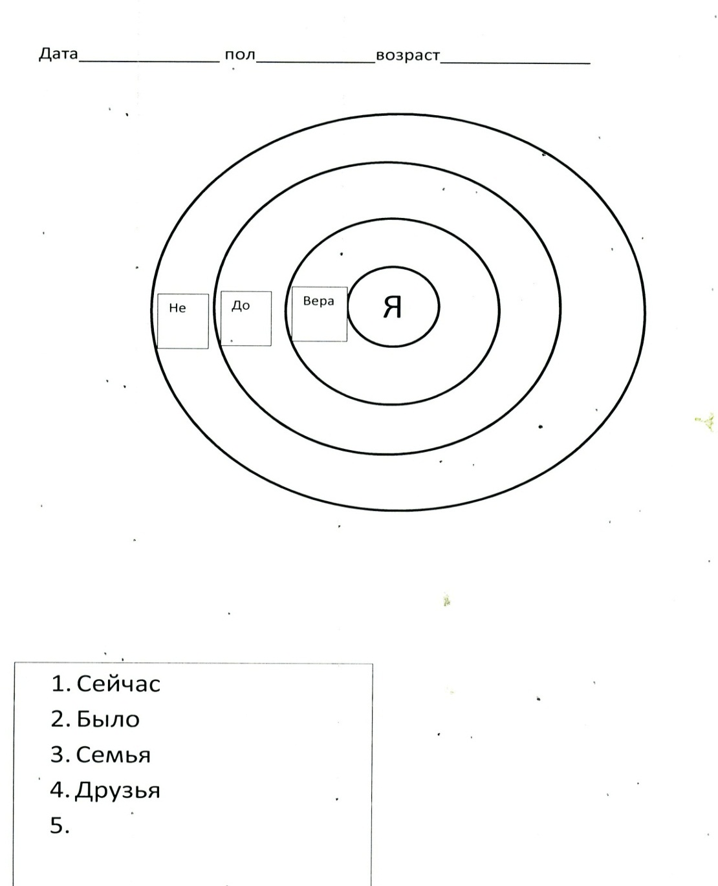
Проективная методика

Slide 113
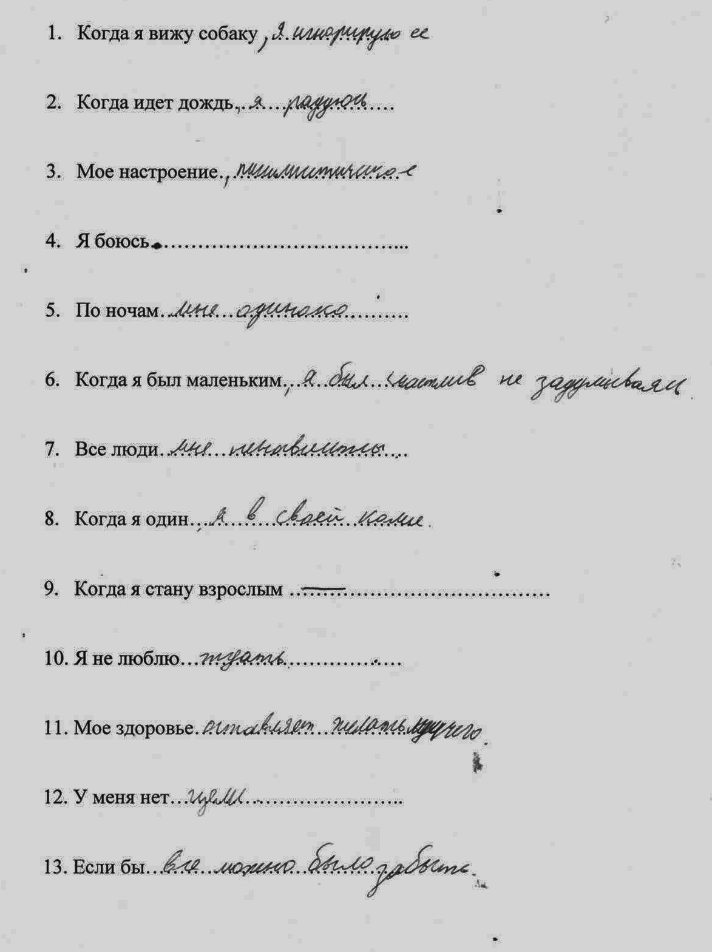
Шизоидно-нарциссическая личность с антивитальными переживаниями и аутоагрессивным поведением

Slide 114
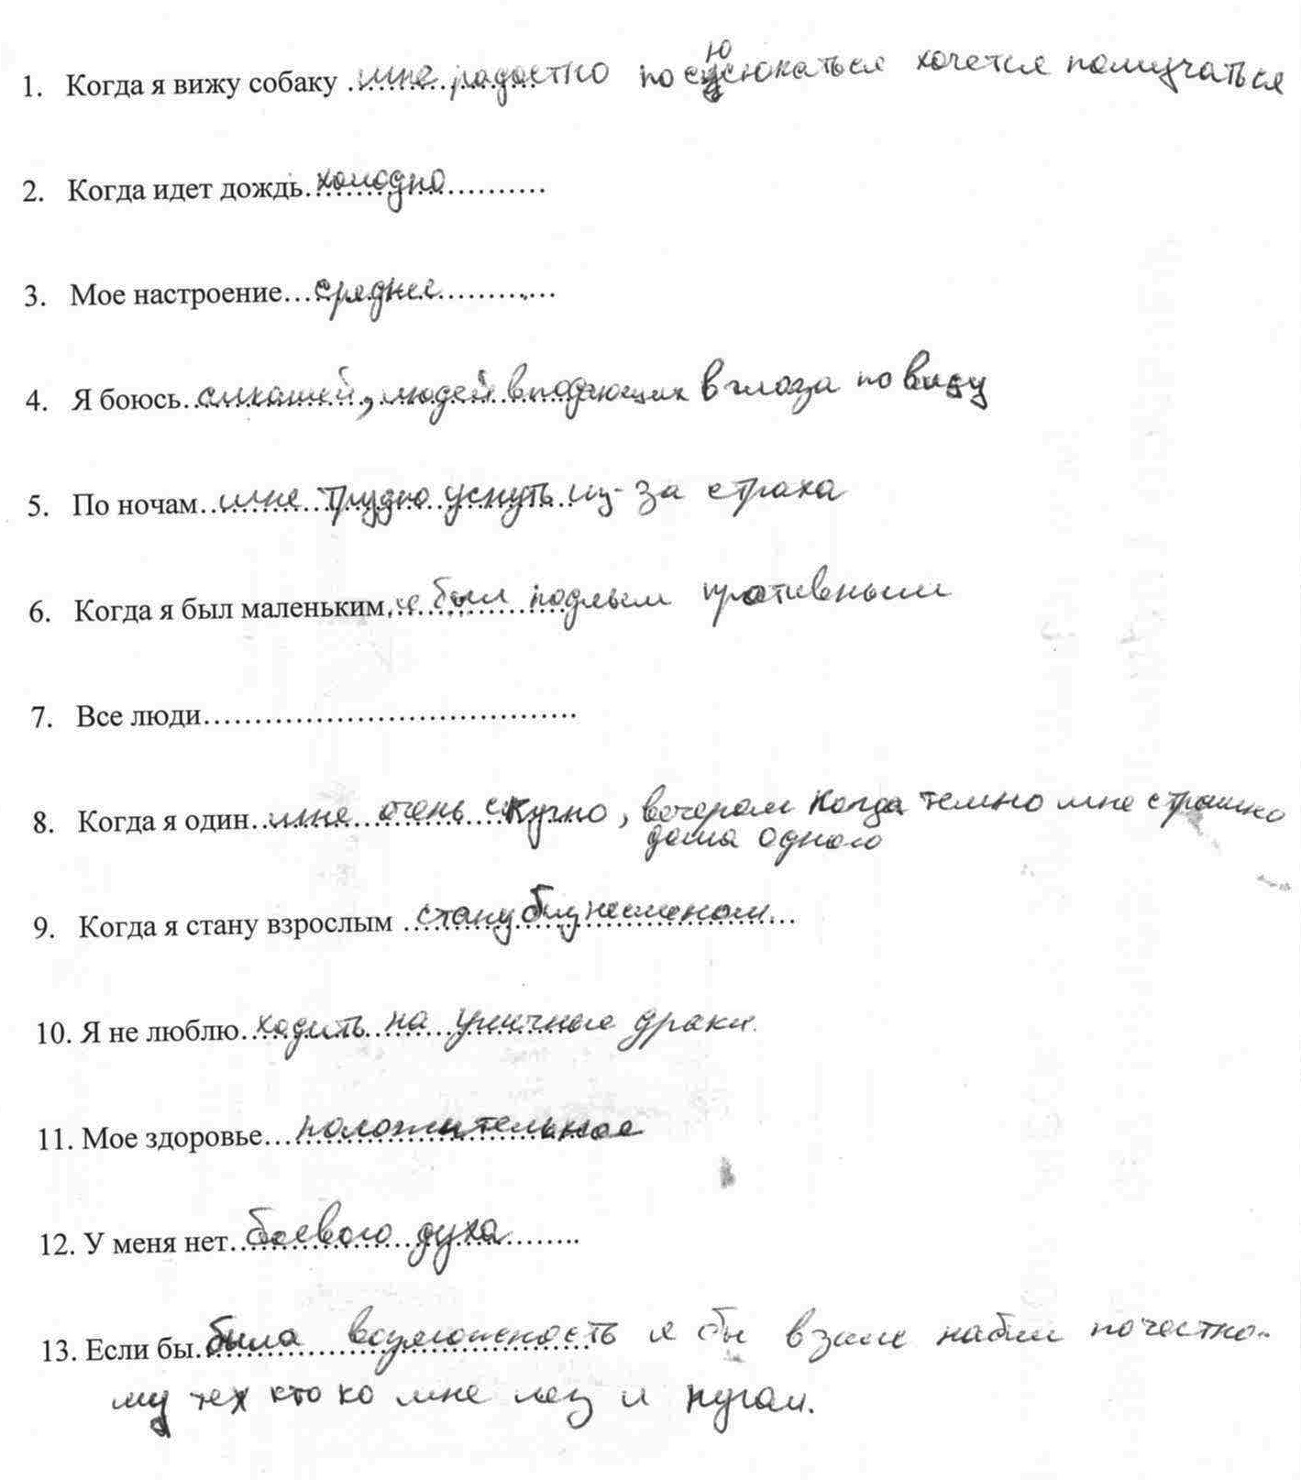
Эмоционально-неустойчивый, импульсивный тип

Slide 115
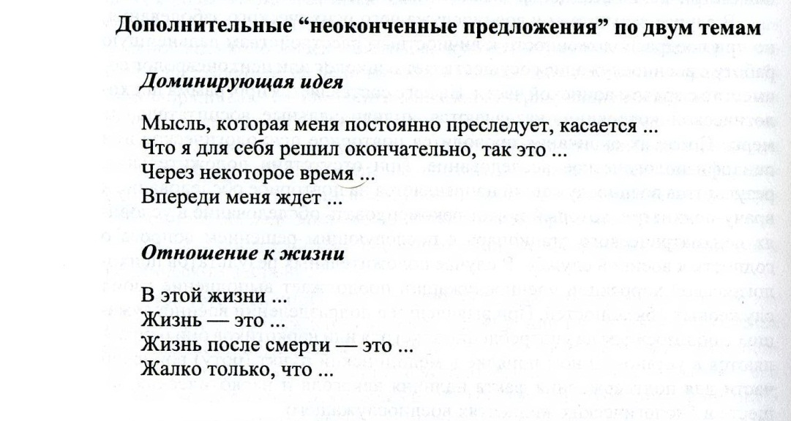
Метод незаконченных предложений

Slide 116
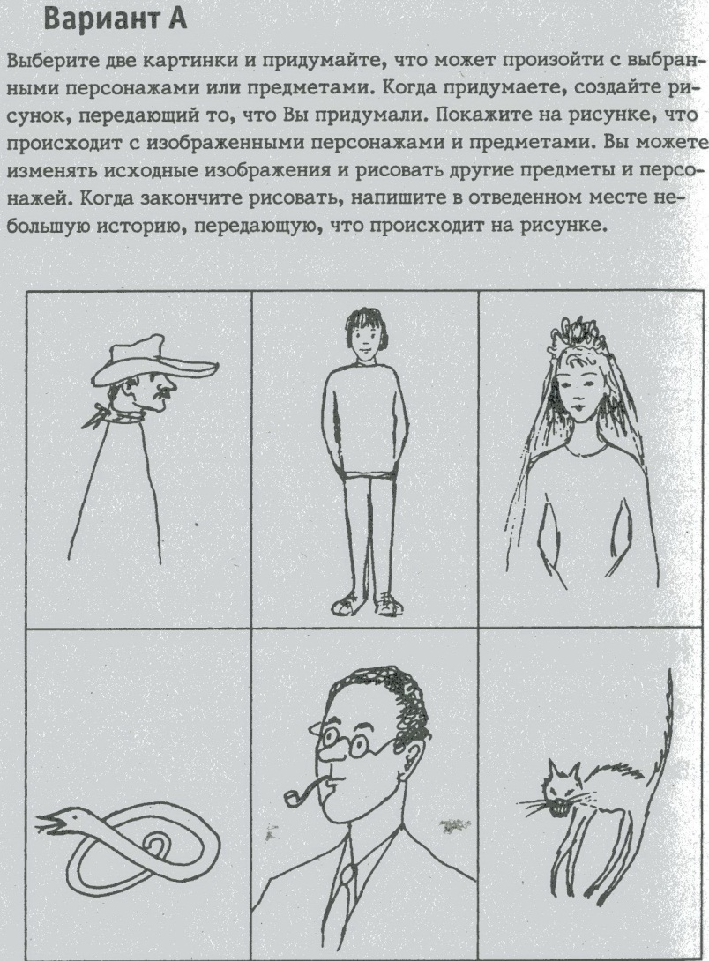
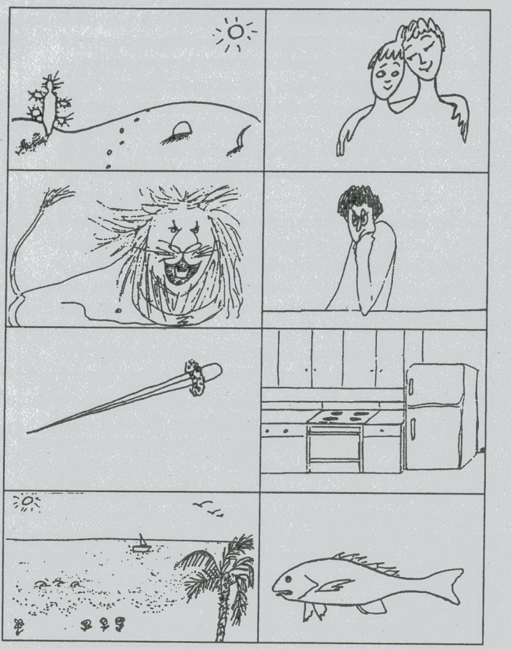
Тест сильвера

Slide 117
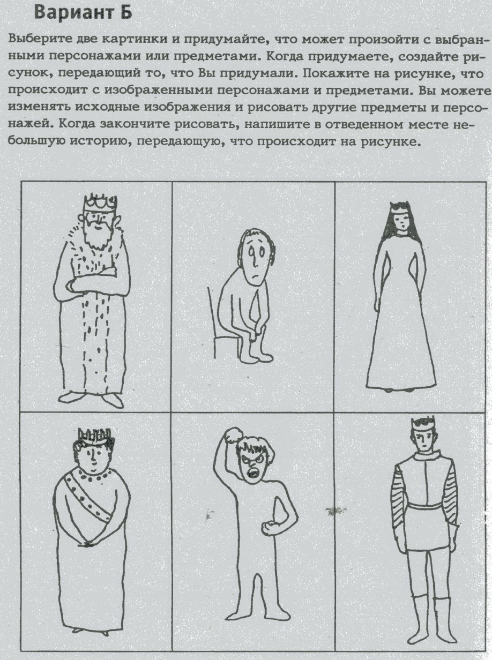
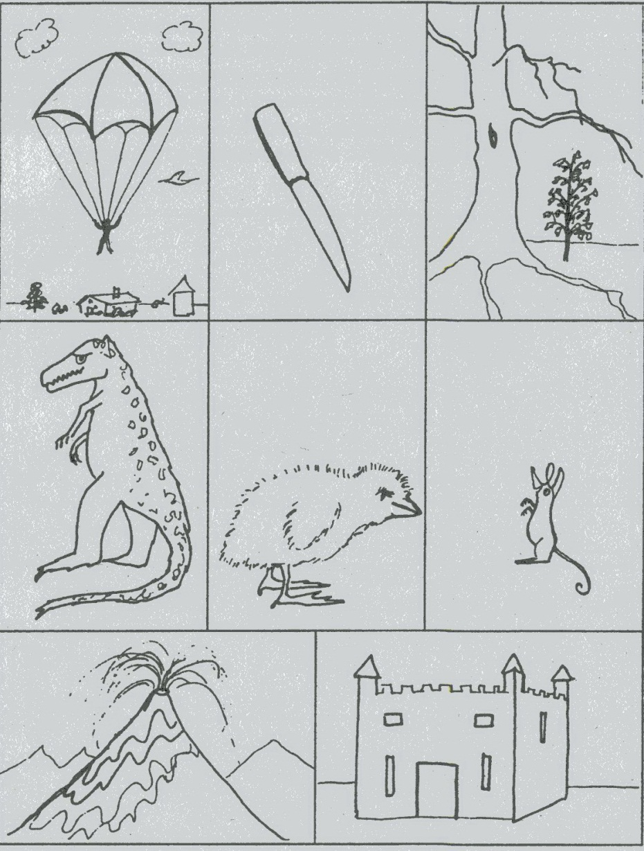
Тест сильвера

Slide 118
